Slide 1


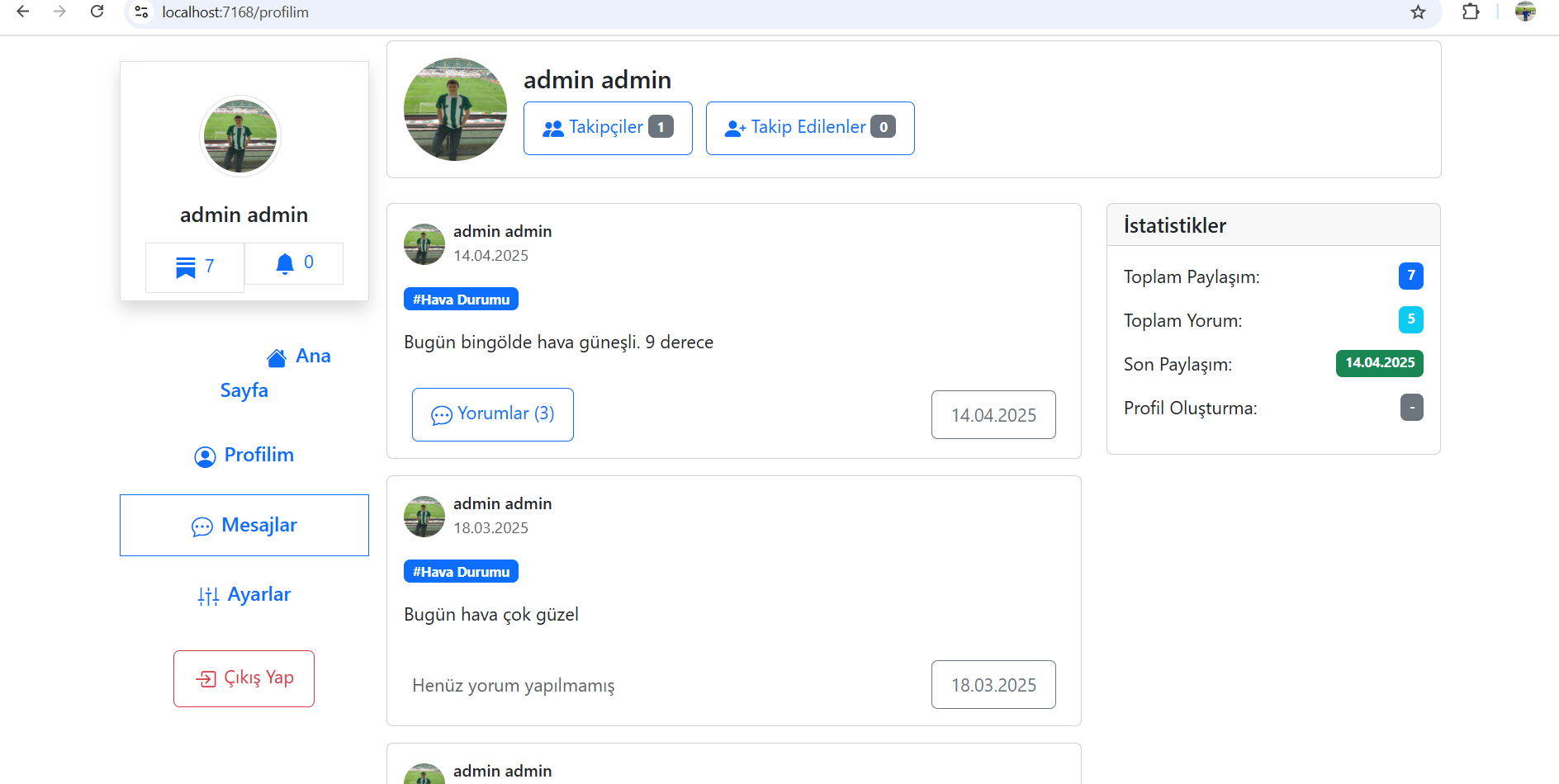
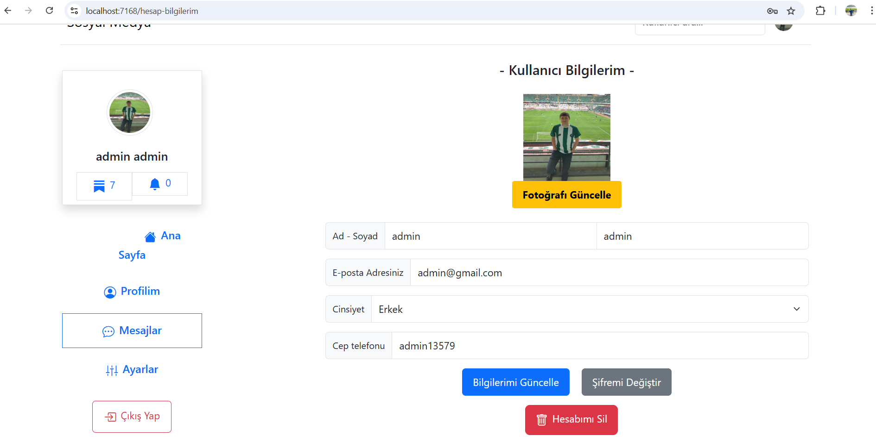
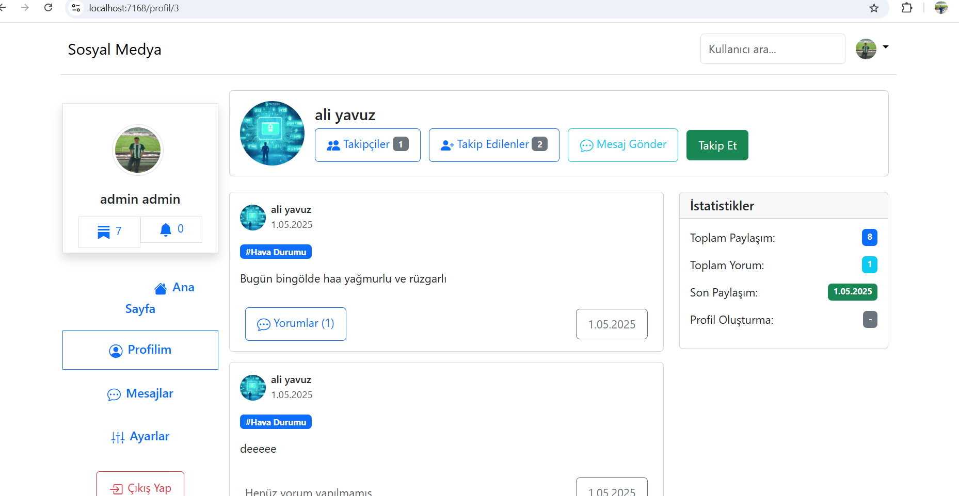
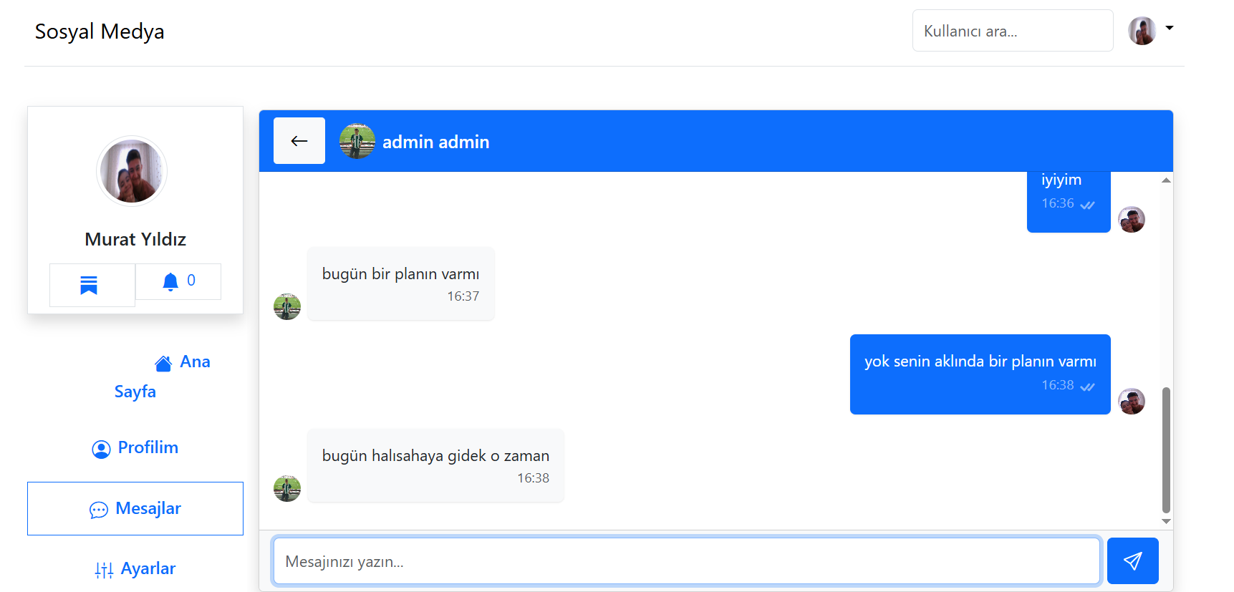
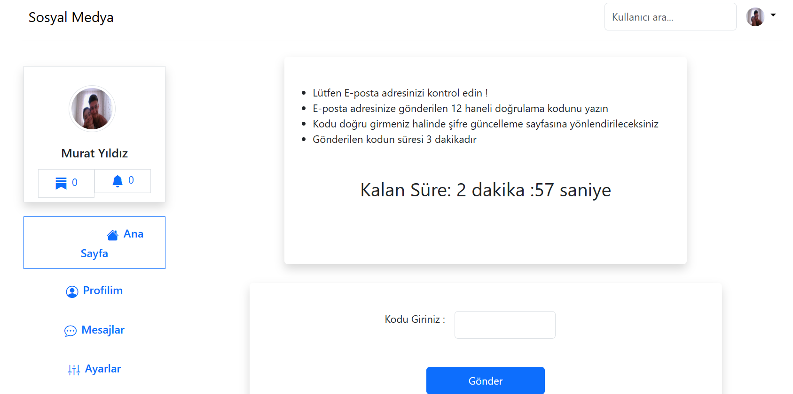
BİNGÖL ÜNİVERSİTESİ MÜHENDİSLİK MİMARLIK FAKÜLTESİ 2024-2025 EĞİTİM ÖĞRETİM YILI BAHAR DÖNEMİ PROJE SUNUMLARI
SOSYAL MEDYA WEB SİTESİ
Murat Yıldız
Bingöl Üniversitesi Mühendislik Mimarlık Fakültesi Bilgisayar Mühendisliği
ÖZET / ABSTRACT
Bu çalışma, ASP.NET Core MVC çerçevesi kullanılarak geliştirilen modern bir sosyal medya platformunun tasarım ve uygulamasını sunmaktadır. Platformumuz, kullanıcı profilleri, mesajlaşma, içerik paylaşımı ve etkileşim özellikleri barındırmaktadır. Proje, kullanıcı deneyimini ön planda tutarak, güvenli, hızlı ve etkileşimli bir platform sunmayı amaçlamaktadır. Ön yüz için HTML5, CSS3, JavaScript ve Bootstrap kullanılırken, arka planda ASP.NET Core MVC ile API mimarisi tercih edilmiştir. Veritabanı yönetimi için SQL Server kullanılmıştır. Performans ve kullanıcı deneyimi testleri, platformun kullanıcı dostu ve verimli çalıştığını göstermiştir.
GİRİŞ
Görseller
Günümüzde sosyal medya platformları, iletişim, bilgi paylaşımı ve sosyal etkileşim açısından vazgeçilmez hale gelmiştir. Bu proje, temel sosyal medya işlevlerini içeren kapsamlı bir web uygulaması geliştirmeyi hedeflemektedir.
Projemiz aşağıdaki amaçlar doğrultusunda tasarlanmıştır:
• Kullanıcılar arası etkili ve kolay iletişim sağlamak
• Çeşitli içerik türlerinin paylaşımını desteklemek
• Yüksek düzeyde kullanıcı deneyimi sunmak
• Güvenli bir ortam içinde etkileşimi teşvik etmek
• Geliştirilebilir ve ölçeklenebilir bir yapı oluşturmak
Sosyal medya platformumuz, kullanıcı profil yönetimi, mesajlaşma, paylaşım yapma, yorum ve beğeni gibi etkileşim özellikleri ve hesap yönetimi fonksiyonlarını içermektedir.
MATERYAL VE METOT
Teknolojiler
Frontend:
HTML5, CSS3, JavaScript
Bootstrap 5, responsive tasarım
AJAX ile dinamik içerik
Backend:
ASP.NET Core MVC
Entity Framework Core, SQL Server
RESTful API, JWT ile kimlik doğrulama
Metodoloji
MVC deseni, Repository & Unit of Work
Katmanlı mimari (Sunum, İş, Veri)
Kaynaklar
SONUÇLAR
1. Kullanıcı Yönetimi
Kayıt ve giriş işlemleri
Profil oluşturma ve kişiselleştirme
Güvenli şifre yönetimi (hashleme, doğrulama)
2. İçerik Yönetimi
Metin ve görsel içerik paylaşımı
Etiketleme ve kategori desteği
Arama ve filtreleme özellikleri
3. Etkileşim Mekanizmaları
Beğeni ve yorum sistemi
Takip etme/edilme özelliği
Gerçek zamanlı bildirimler (ör. yeni yorum, takipçi)
4. Mesajlaşma Sistemi
Özel mesaj gönderme ve alma
Okundu bilgisi takibi
Görsel ve dosya paylaşımı desteği
Notes:
Bu poster 70X110 cm olarak hazırlanmıştır.

